Slide 1

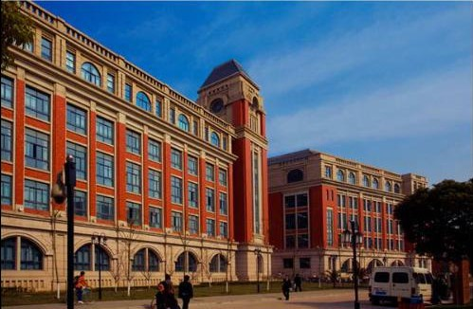
博士招生综合考核汇报
报考学院: 东方泛血管器械创新学院
报考学科: 生物医学工程
报考导师:
考生姓名:

Slide 2
一、 基本情况
个人简介
学习经历（从本科填起）
**年至**年 就读于*****学校****专业
实习或工作经历
**年至**年 实习或工作于*****单位，任*****职务

Slide 3
二、 参与或主持科研项目概况
学术背景
硕士期间项目课题
**
实习或工作期间项目课题
**
创新转化课题

Slide 4
三、学术成果（第一或通讯）
学术论文
序号. 第一作者/唯一通讯.论文题目.期刊名称, 年, 卷(期): .【收录情况】
例：1. 第一作者.论文题目.期刊名称，2019(1):46-52. 【SCI一区，IF:】
例：2. 唯一通讯.论文题目.期刊名称，2023(1):06-12. 【SCI，IF:】

Slide 5
三、其它学术成果:
授权发明专利、或实用新型专利已经进入成果转化阶段
其它创新转化成果
论著、著作

Slide 6
四、科研获奖
省部级科研获奖

Slide 7
五、博士学位攻读规划
1、研究方向
不超过100字
2、学术成果
不超过100字

Slide 8



汇报结束，谢谢！

